Slide 1
Критерии независимой оценки качества условий осуществления образовательной деятельности в 2020-2021 году
Муниципальное бюджетное дошкольное образовательное учреждение городского округа Королев Московской области «Детский сад комбинированного вида № 47 «РЯБИНКА»

Slide 2
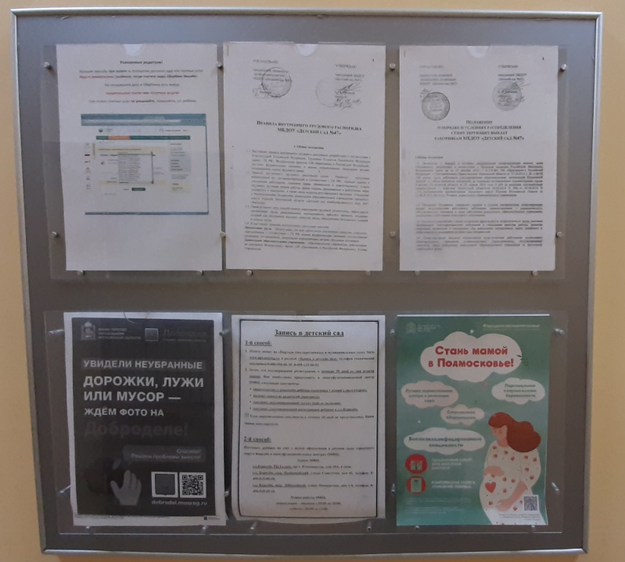
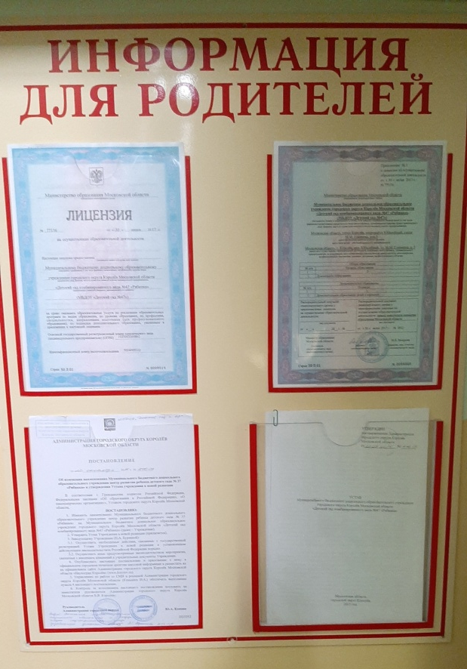
Открытость и доступность информации об образовательной организации
Соответствие информации о деятельности образовательной организации, размещенной на информационных стендах, её содержанию и порядку, установленных нормативными правовыми актами.

Slide 3
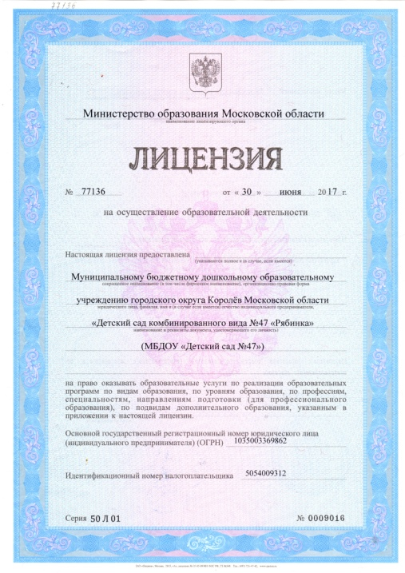
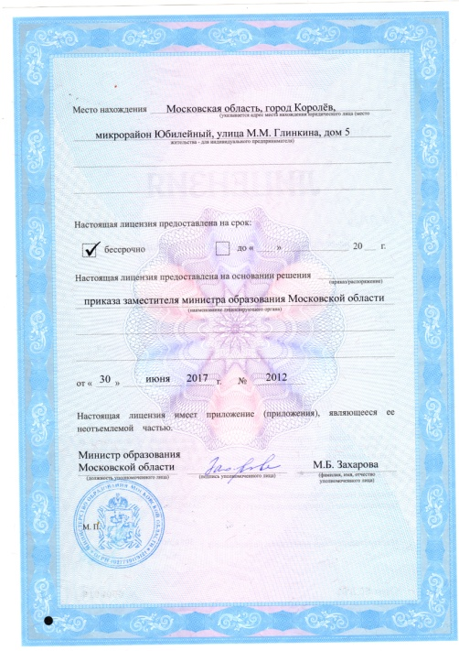
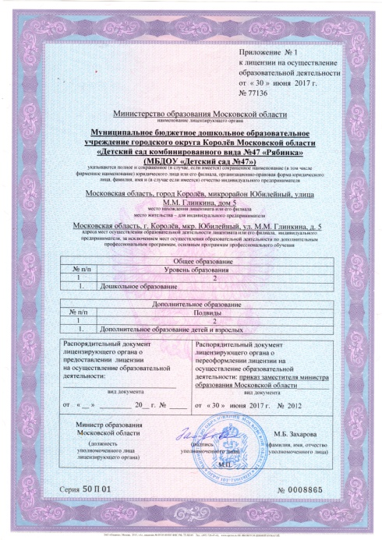
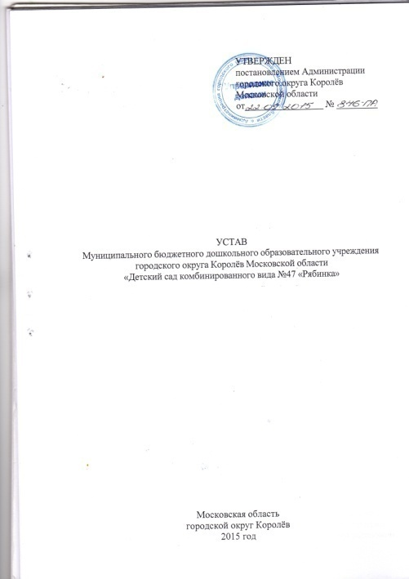
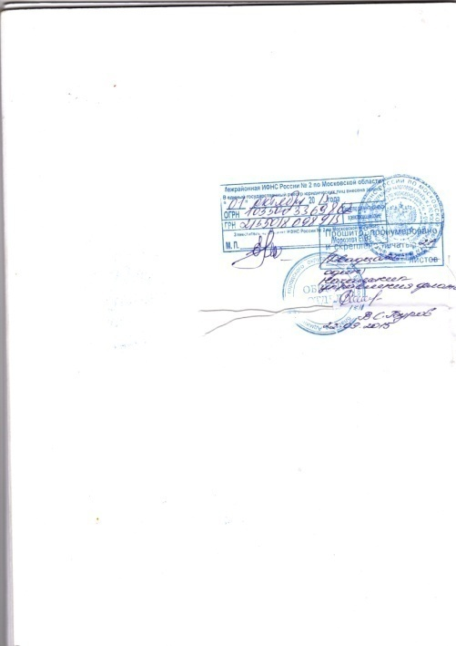

Slide 4
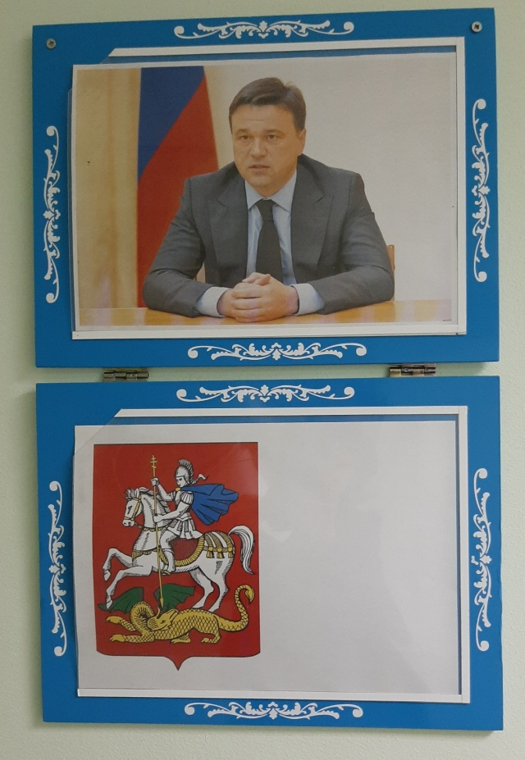
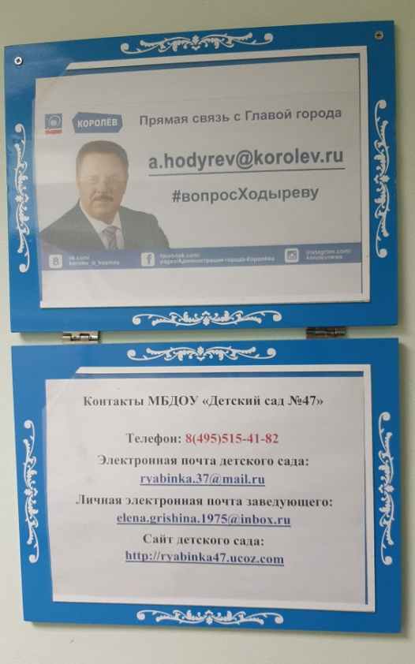
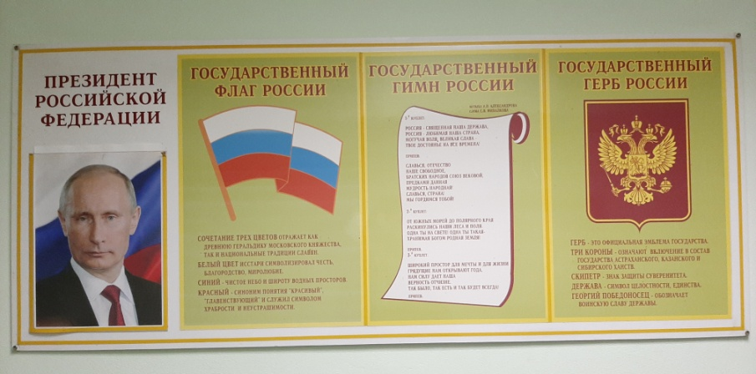
Государственная символика, гимн и представители административного аппарата

Slide 5
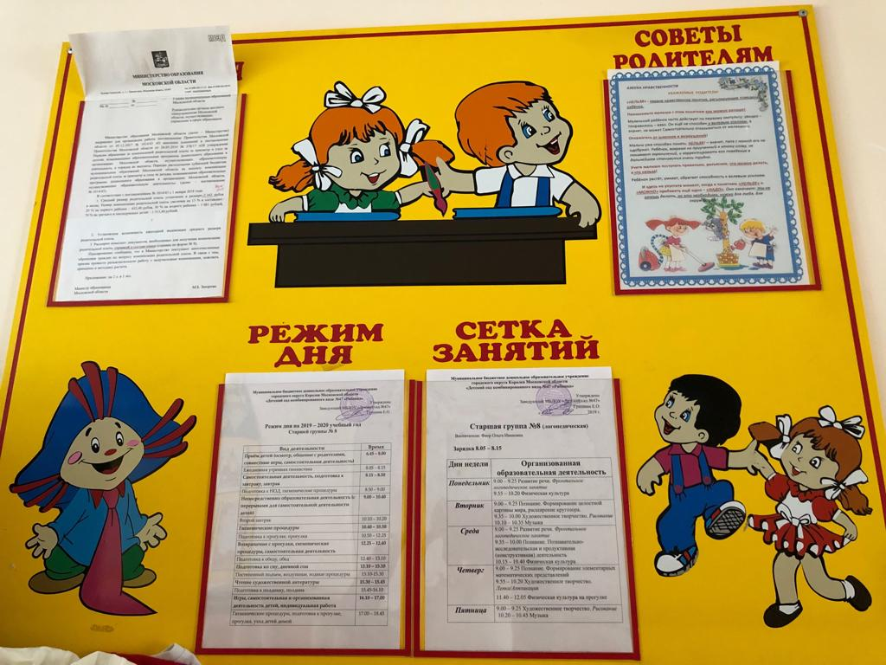
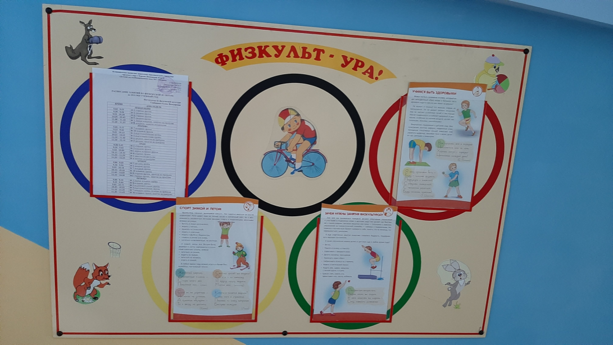
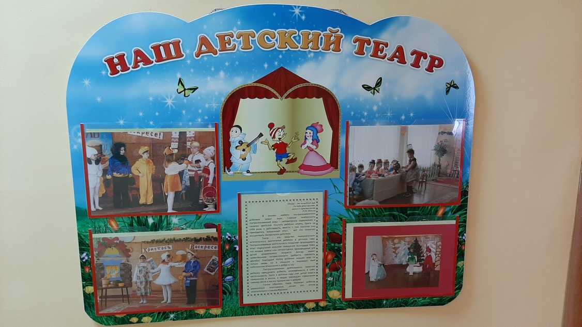
Образовательные услуги ДОУ

Slide 6
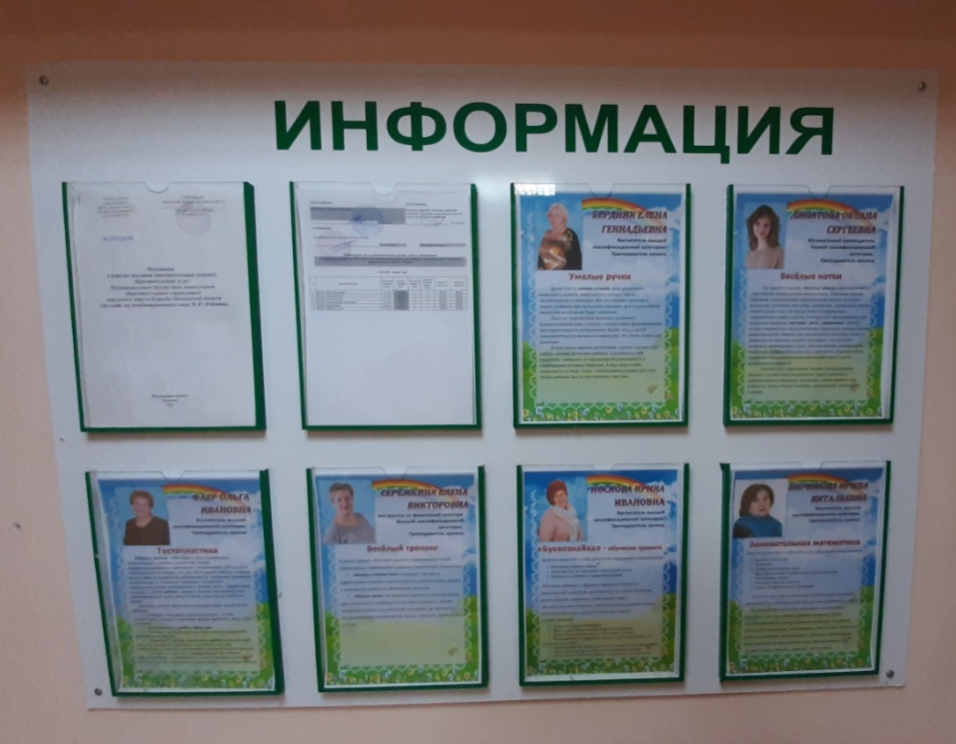
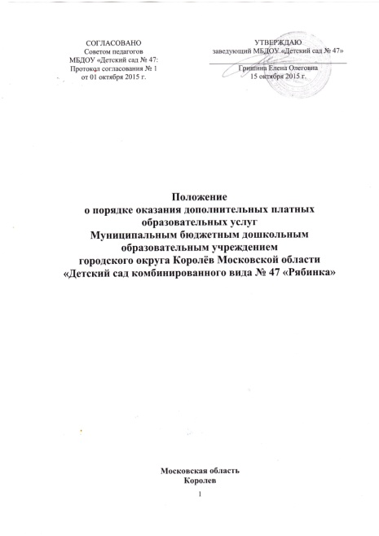
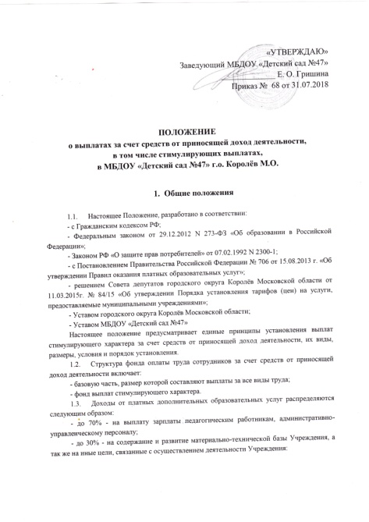
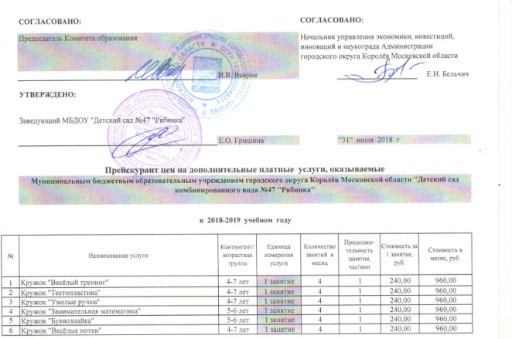
Дополнительные образовательные услуги

Slide 7
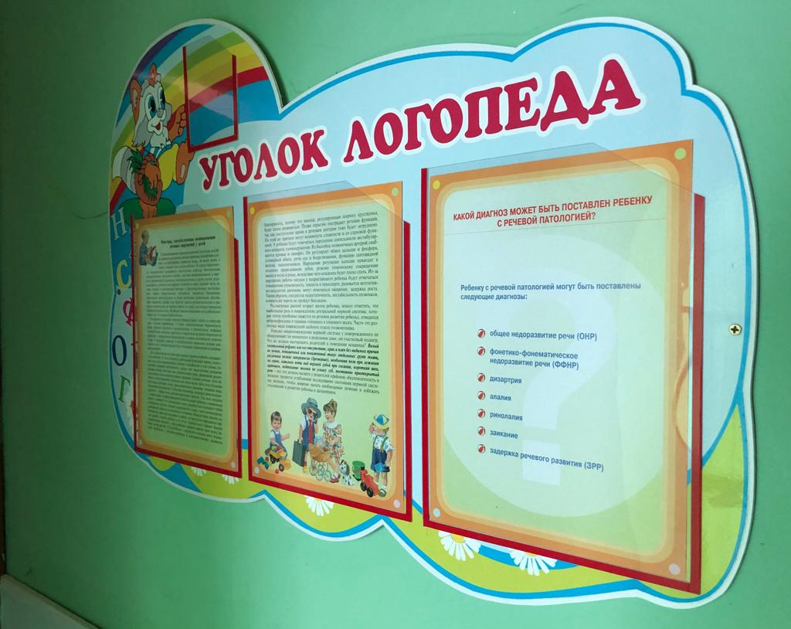
Стенды специалистов

Slide 8
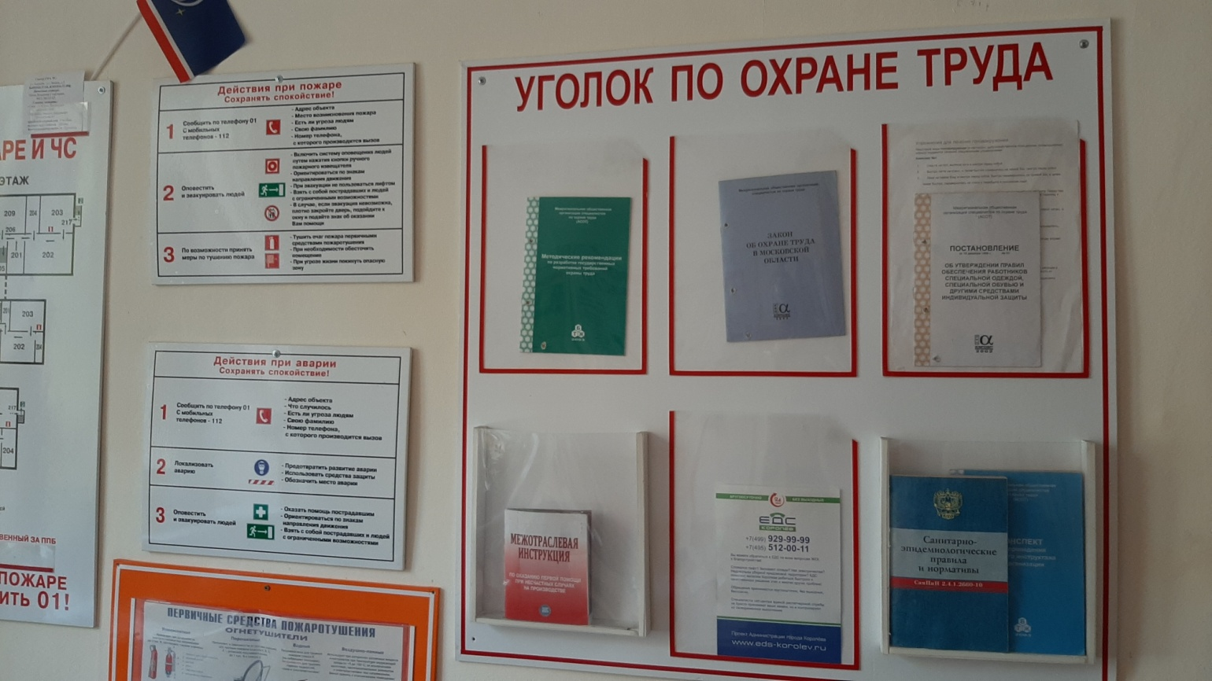
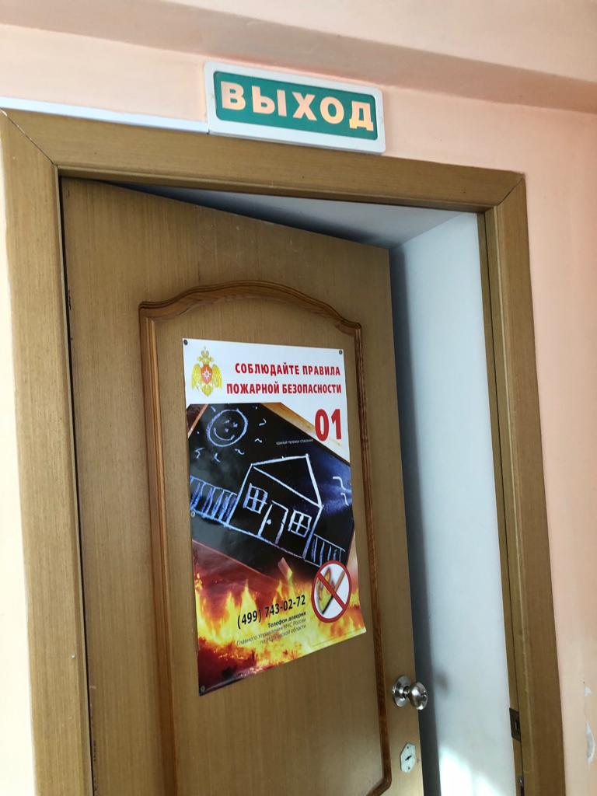
Охрана труда и безопасность в ДОУ

Slide 9
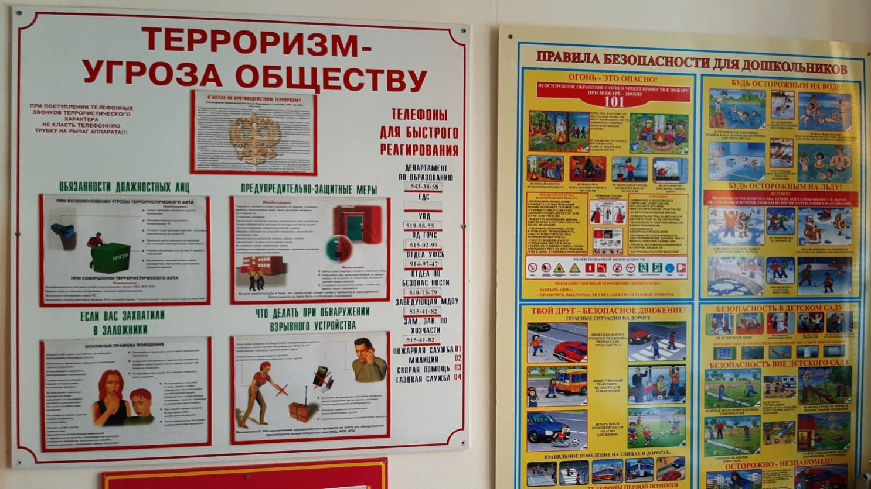
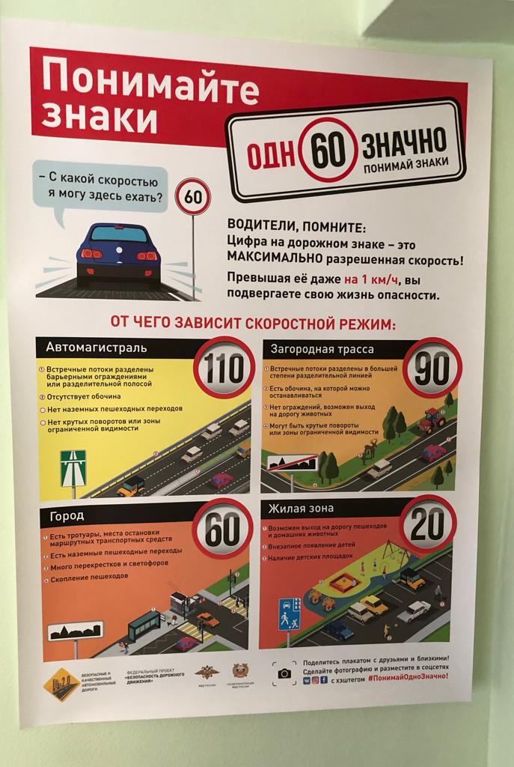
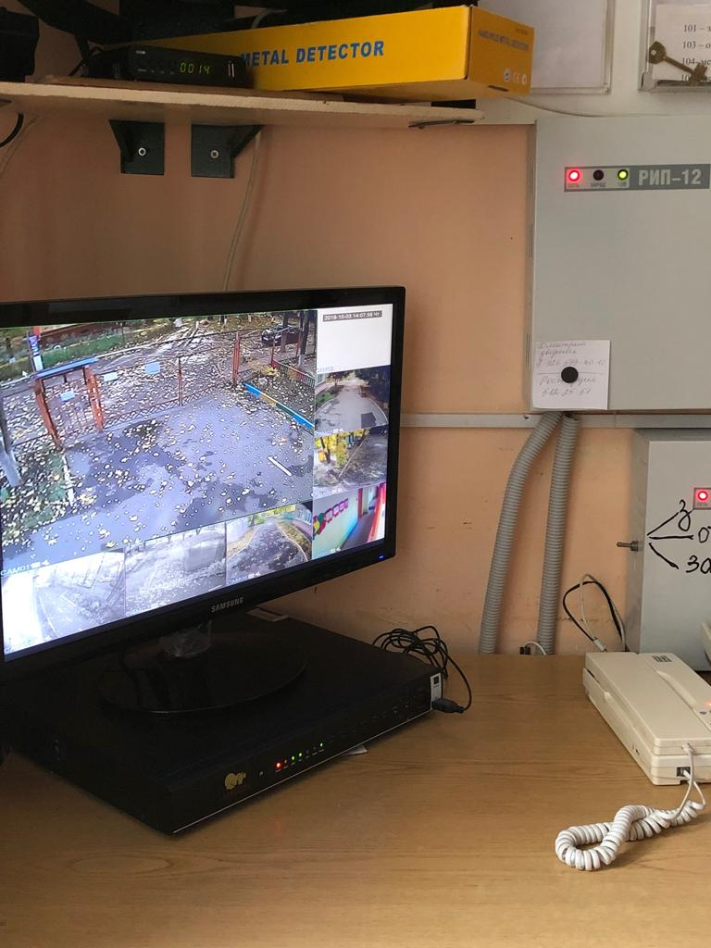

Slide 10
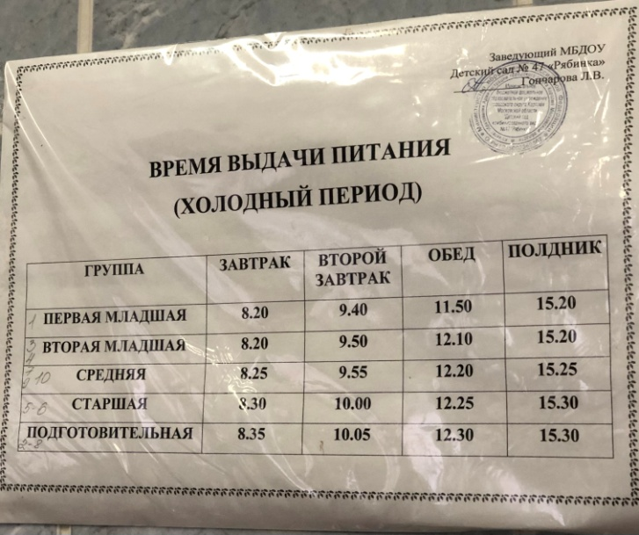
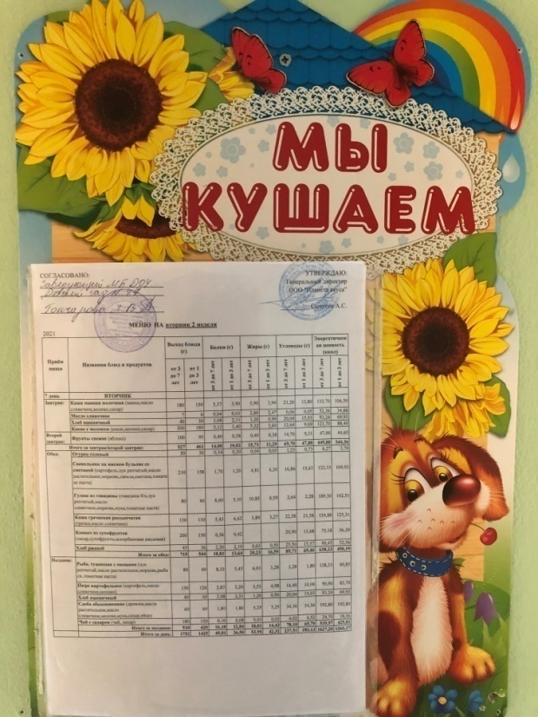
«Питание и меню»

Slide 11
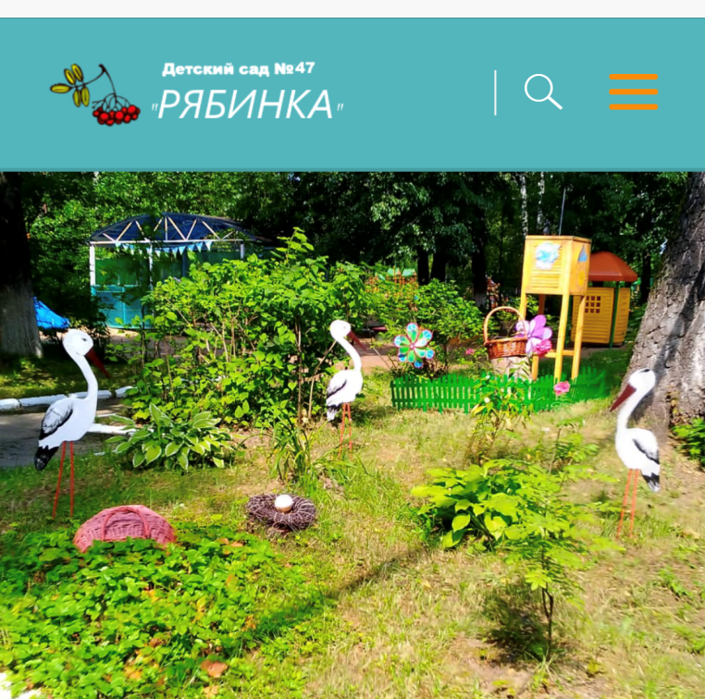
2. Соответствие информации о деятельности образовательной организации, размещенной на официальном сайте, ее содержанию и порядку (форме), установленным нормативным правовым актом.
Официальный сайт ДОУ: https://ds47.edu.korolev.ru/
Основные сведения об организации

Slide 12
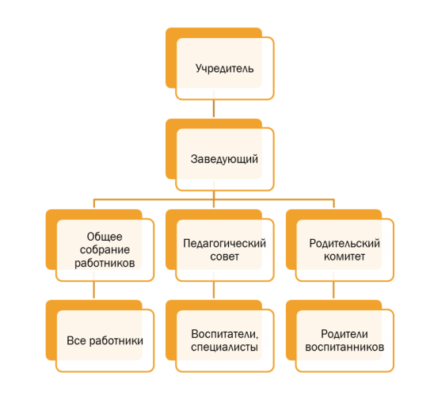
Учредителем Учреждения и собственником его имущества является муниципальное образование городской округ Королёв Московской области в лице Администрации городского округа Королёв Московской области.
Глава городского округа Королёв Московской области:
Ходырев Александр Николаевич http://hodirev.ru/
Адрес электронной почты: a.hodyrev@korolev.ru
Instagram: a.hodyrev
Адрес Администрации городского округа Королёв Московской области: 141070, Московская область, город Королёв, улица Октябрьская, дом 4
Интернет-приёмная Администрации города: http://www.korolev.ru/main/ireception/writeq
Функции и полномочия Учредителя, за исключением функций и полномочий собственника имущества, осуществляет Комитет образования Администрации городского округа Королёв Московской области.
Председатель Комитета образования Администрации городского округа Королёв Московской области:
Ваврик Ирина Валерьевна
Телефон: +7 (495) 516-88-17
Адрес электронной почты: vavrik-iv@mail.ru
Instagram: vavrik_irina
Прием по личным вопросам: первый и третий понедельник месяца по предварительной записи.
Адрес Комитета образования Администрации городского округа Королёв Московской области: 141070, Московская область, город Королёв, улица Октябрьская, дом 8а
Заведующий МБДОУ «Детский сад № 47»: Гончарова Людмила Вячеславовна.
Юридический адрес: 141090, Московская область, город Королёв, микрорайон Юбилейный, улица М.М. Глинкина, дом 5
Телефон: +7 (495) 515-41-82
Структура и органы управления организацией

Slide 13
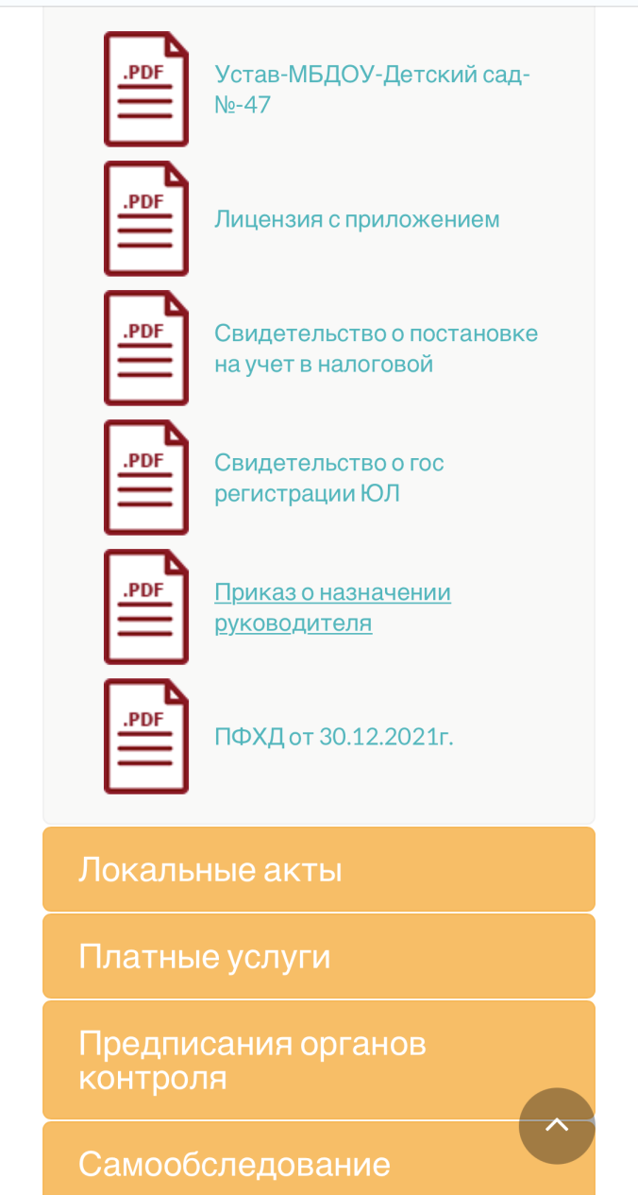
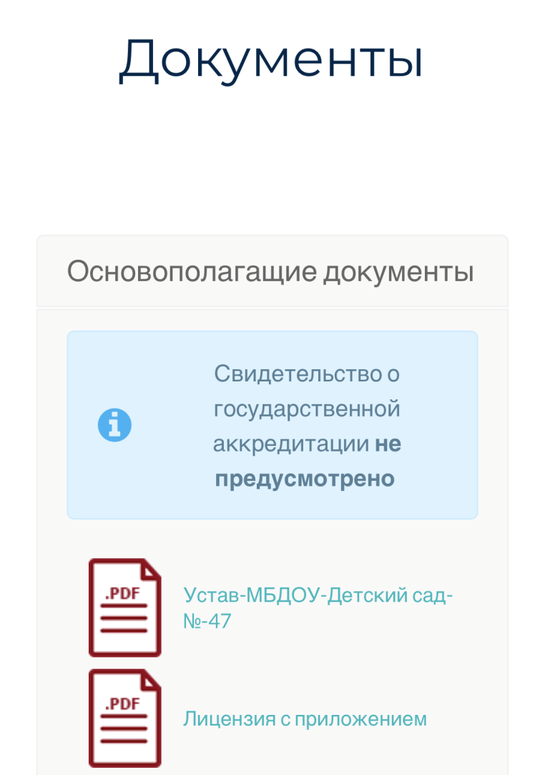
Документы

Slide 14
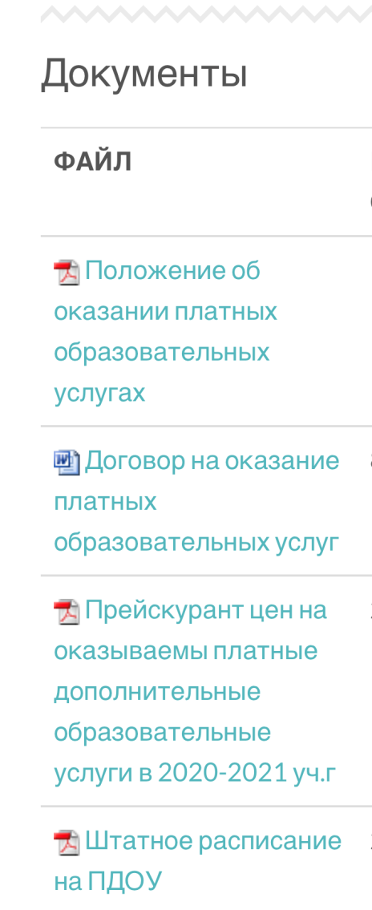
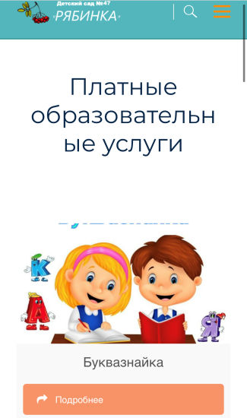
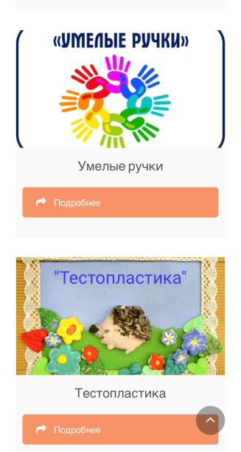
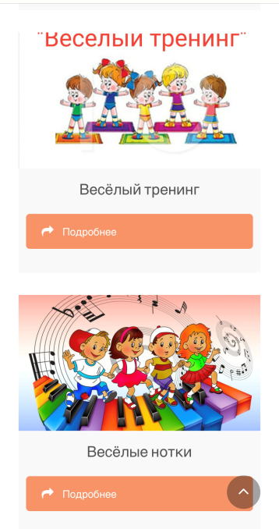
Платные образовательные услуги

Slide 15
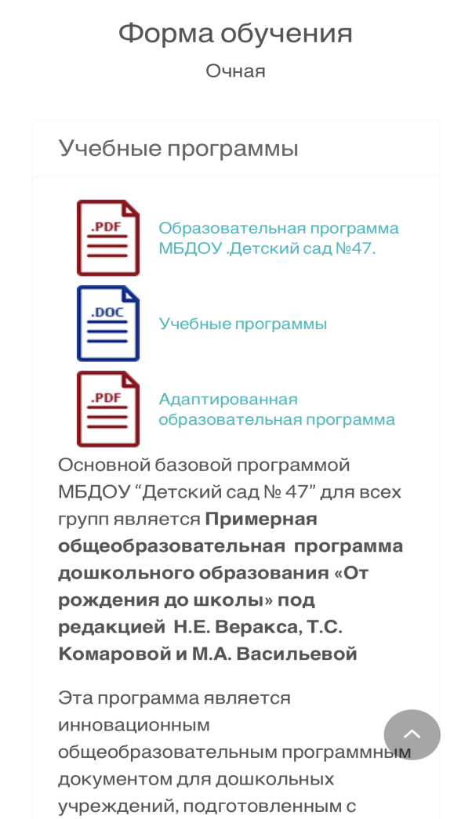
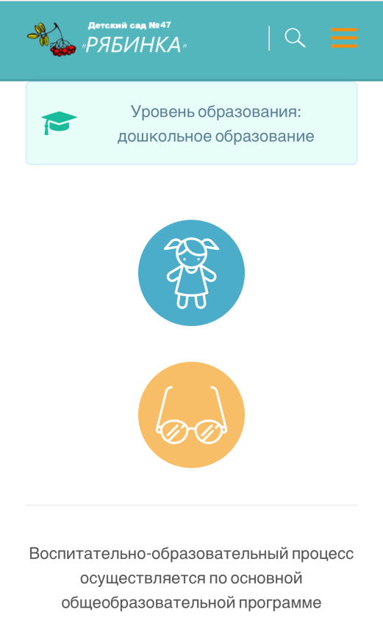
Рабочая программа ДОУ
Учебный план
Образовательная программа ДОУ

Slide 16
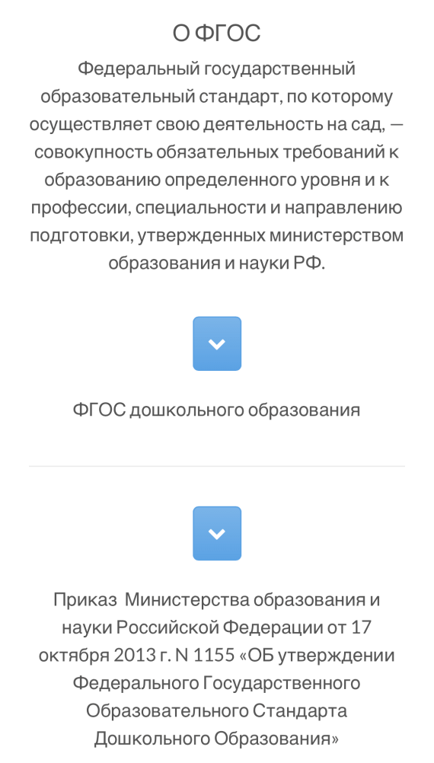
Образовательные стандарты

Slide 17
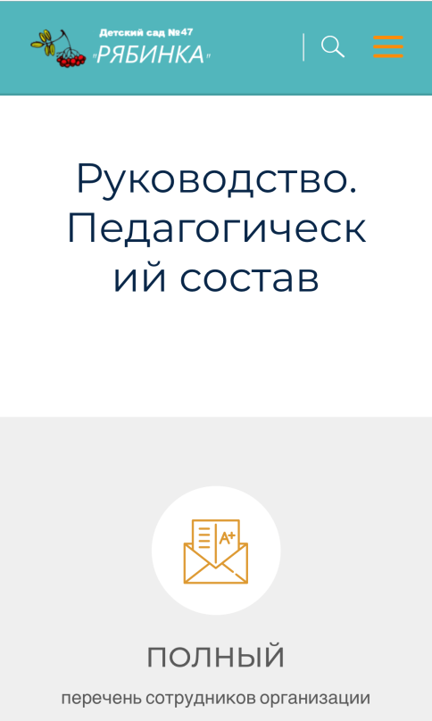
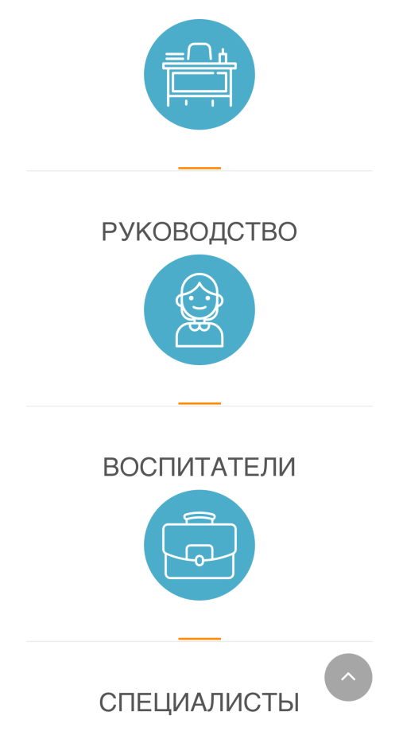
Руководство. Педагогический состав

Slide 18
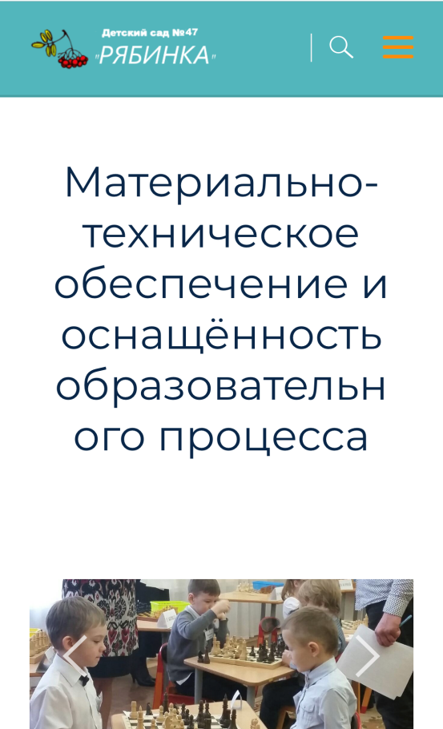
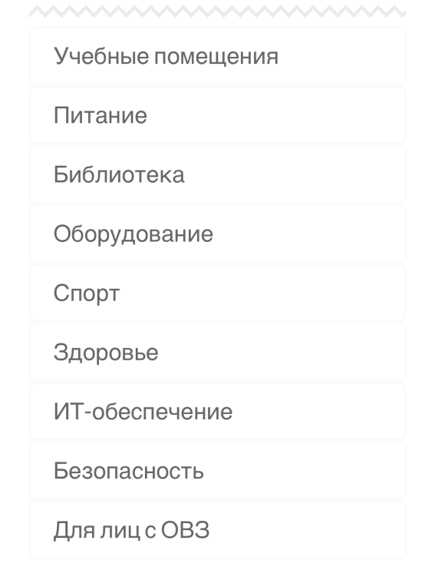
Материально-техническое обеспечение и оснащенность образовательного процесса

Slide 19
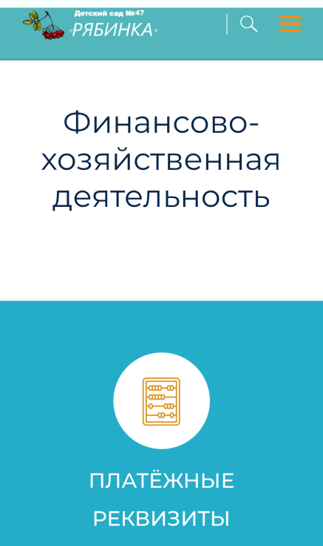
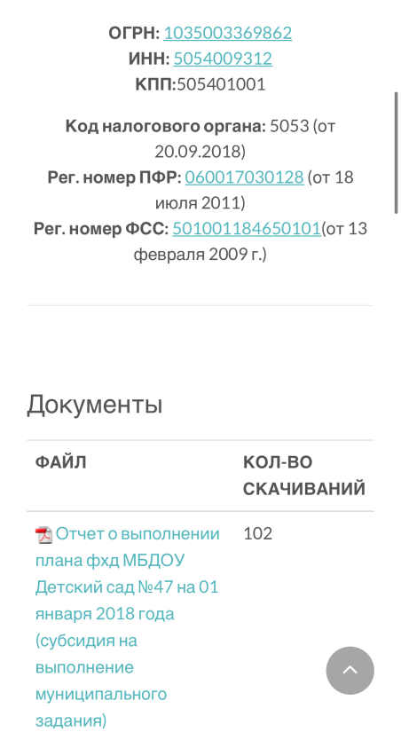
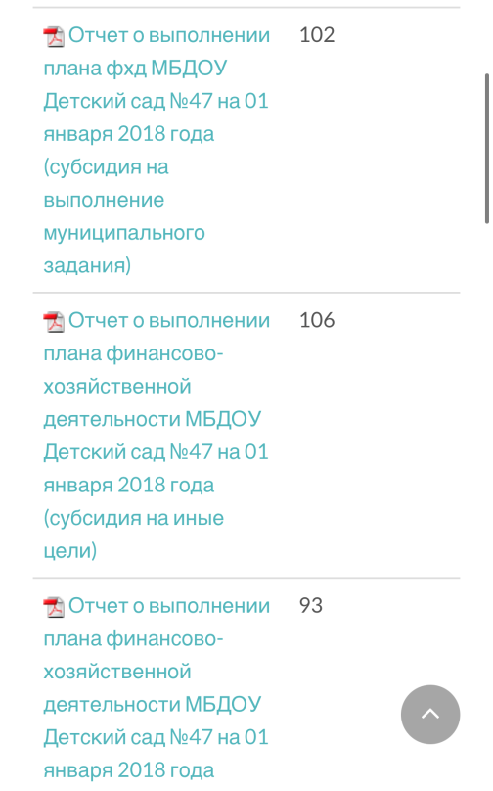
Финансово-хозяйственная деятельность

Slide 20
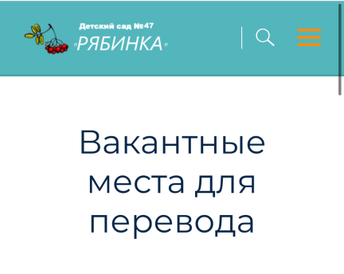
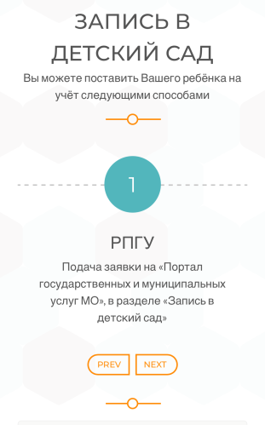
Порядок зачисления воспитанников
Вакантные места для перевода

Slide 21
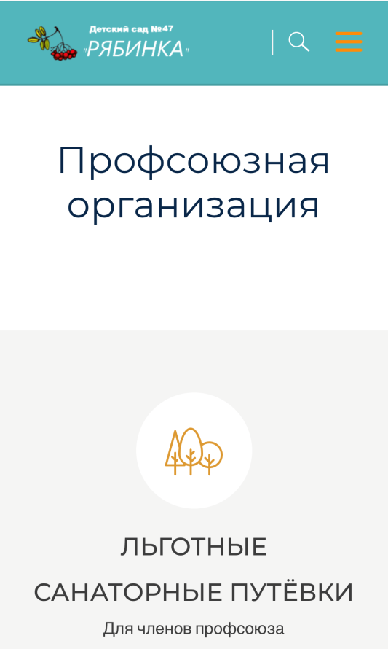
Профсоюзная организация

Slide 22
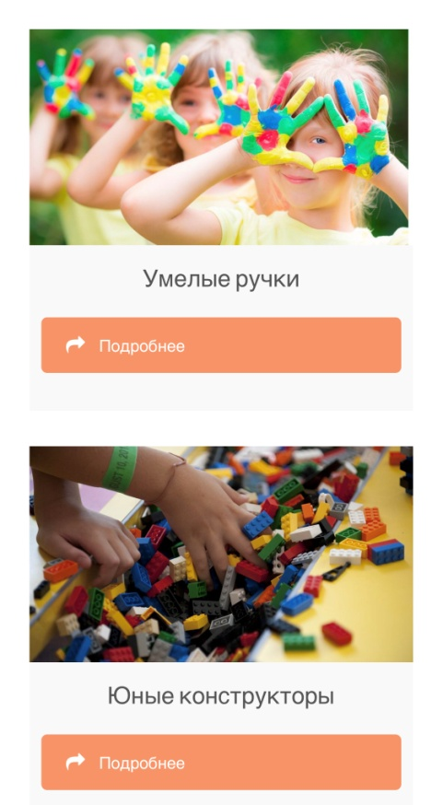
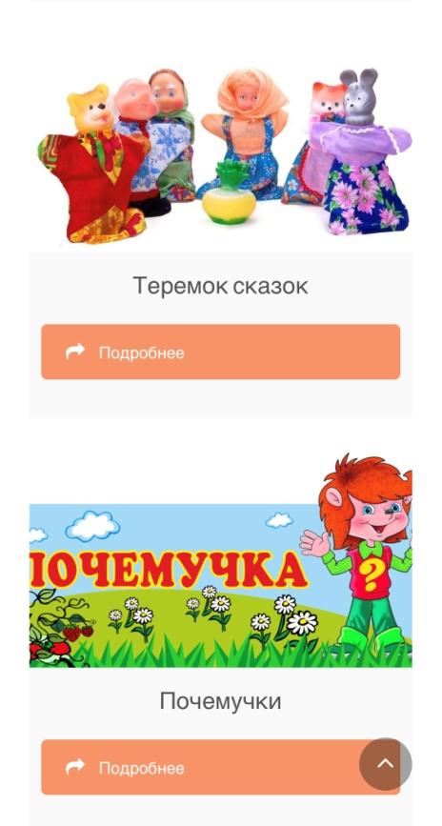
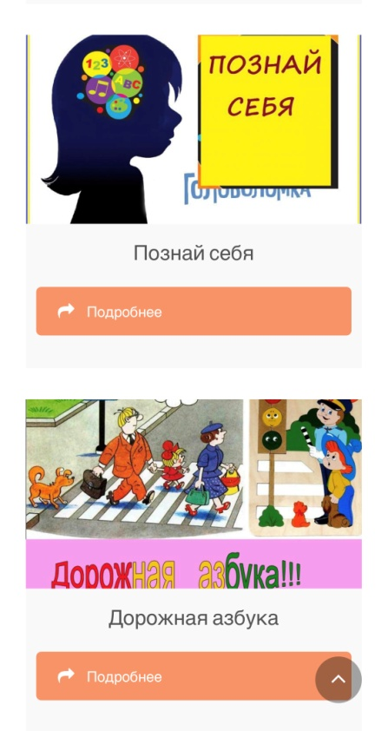
Бесплатные кружки

Slide 23
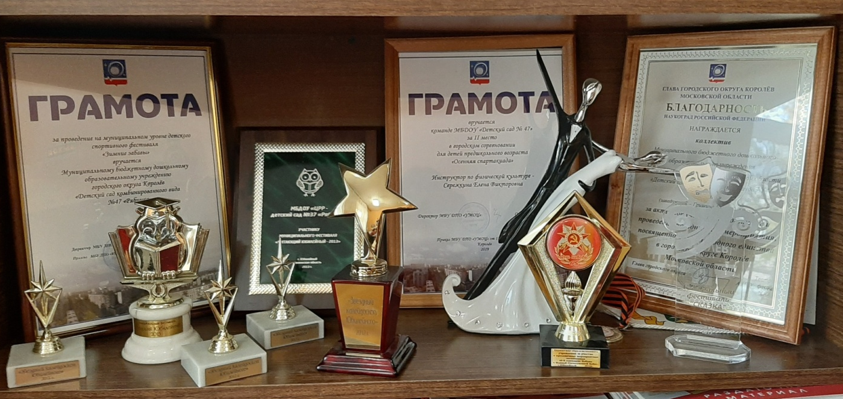


Наши достижения

Slide 24
Комфортность условий образовательной деятельности
. Наличие комфортных условий для образовательной деятельности , например:
- наличие и понятность навигации внутри образовательной организации;
- наличие и доступность питьевой воды;
- наличие и доступность санитарно-гигиенических помещений;
- санитарное состояние помещений образовательной организации;
- транспортная доступность (возможность доехать до образовательной организации на
общественном транспорте, наличие парковки);
- доступность записи на получение консультации (по телефону, на официальном сайте
образовательной организации в сети "Интернет", посредством Единого портала государственных и муниципальных услуг, при личном посещении образовательной организации);
- иные параметры комфортных условий, установленные ведомственным актом уполномоченного федерального органа исполнительной власти

Slide 25




Навигация по ДОУ

Slide 26



Соблюдение питьевого режима в группах и пищеблоке

Slide 27




Пищеблок

Slide 28




Прачечная

Slide 29

Медицинский блок

Slide 30




Санитарно-гигиенические помещения

Slide 31







Санитарно-гигиеническое состояние групповых помещений

Slide 32







Санитарное состояние спальных помещений

Slide 33

Методический кабинет

Slide 34



Физкультурный зал

Slide 35


Музыкальный зал

Slide 36


Кабинеты учителей-логопедов

Slide 37





Воспитательно-образовательная среда

Slide 38


Санитарное состояние помещений детского сада

Slide 39


Безопасная среда в ДОУ

Slide 40

Доступность администрации

Slide 41







Новости

